Slide 1
Mass media a uzależnienia, jak chronić dziecko przed nadmiarem informacji

Slide 2
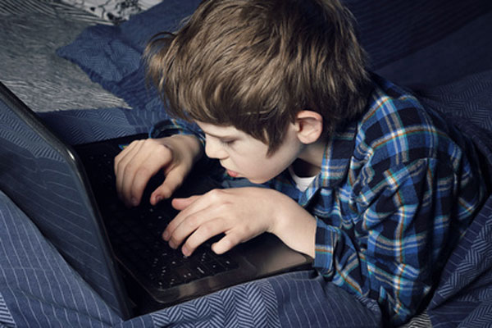
CEL PREZENTACJI:
zapoznanie z istotą uzależnienia ,
zapoznanie z mechanizmami uzależnienia,
zapoznanie z kompetencjami chroniącymi przed uzależnieniami.

Slide 3
Co charakteryzuje uzależnienia?
Cechą charakterystyczną uzależnień są zachowania o charakterze kompulsywnym, czyli wiążące się z przymusem oraz ze stanem niepokoju.
----------------------------------------------------------------
Jeżeli czegoś nie zrobię, to czuję niepokój i myśli obsesyjnie krążą wokół tego.
----------------------------------------------------------------- Czynnikiem, od którego można się uzależnić, jest w zasadzie wszystko.

Slide 4
Od czego można się uzależnić?
od jedzenia – szczególnie słodyczy,
picia – kawy, herbaty, alkoholu, napojów energetyzujących ,
używek - papierosy, narkotyki,
Internetu – przeglądania stron, poczty,
obecności na portalach społecznościowych ,
gier komputerowych,
seriali telewizyjnych,
Zakupów,
posiadania kolekcji zabawek, odzieży,
mycia się itp.

Slide 5
Podatność na uzależnienia
W przypadku dzieci mówimy raczej o pewnej podatności na uzależnienia, niż o samych uzależnieniach.
-----------------------------------------------------------
Nie każde zachowanie kompulsywne musi być uzależnieniem – uzależnienie jest ściśle związane z ponoszeniem kosztów w innych dziedzinach.

Slide 6
Kompulsywne zachowania a uzależnienia
Uzależnienie: Dziecko spędza przed komputerem całe wieczory zamiast spać, jest nieprzygotowane i zmęczone w czasie zajęć szkolnych, nie jest w stanie wyłączyć gry, na próbę przerwania reaguje histerią – jest to uzależnienie, bo widoczne są koszty.
Kompulsywne zachowanie: Dziecko musi sprawdzać np. co 30 minut na komputerze np.: czy postać, którą gra (np. jakiegoś wojownika) nie została w czasie jego nieobecności okradziona itp. W przerwach między przymusem sprawdzania odrabia lekcje – tu jest zachowanie kompulsywne, bo nie ma kosztów.

Slide 7
Podatność na uzależnienia a mass media
Mass media żyją ze sprzedaży swoich produktów, czyli programów, artykułów, filmów, bajek, gier, wiadomości itp., ale też reklam.
Celem mass mediów jest stworzenie produktów, które będą miały największą oglądalność, bo wtedy zarabiają.
Uzależnienie od produktu jest najprostszą formą zdobycia stałych klientów. Dlatego posługują się różnymi technikami, które sprzyjają uzależnieniu.

Slide 8
Techniki uzależniające
Opieka nad postacią w grze
Gra odbywa się w czasie rzeczywistym – ciągłe zadania, potrzeba sprawdzania i związane z tym emocje tworzą uzależnienie.
Gracz, aby lepiej wyposażyć swojego wojownika, kupuje najpierw za zdobyte punkty, a potem już nie wirtualnie, ale faktycznie- płacąc SMS-em za wyposażenie swojej wirtualnej postaci.

Slide 9
Techniki uzależniające
Reklama
Wiązanie towaru lub usługi ze świetną zabawą, poczuciem bycia w atrakcyjnej grupie lub bycia osoba nieprzeciętną. Osoba utożsamiająca się z takim obrazem sięga po reklamowany towar (np. napój), który nie daje obiecywanej satysfakcji, ale za to ma w sobie tyle cukrów prostych, które natychmiast wpływają na poprawę humoru i samopoczucia, że pozornie poprawia nasze spostrzeganie i w efekcie uzależnia.

Slide 10
Naśladownictwo –czyli dlaczego dzieci tak łatwo się uzależniają?
Pierwsze klasy szkoły podstawowej są okresem, kiedy naśladownictwo i identyfikacja są jeszcze podstawowymi formami uczenia się, szczególnie w obszarze zachowań społeczno-emocjonalnych.
--------------------------------------------------------------------
Dziecko może odwzorowywać różne przykłady kreowane przez mass media.
--------------------------------------------------------------------
Dziecko nie ma w tym czasie jeszcze wykształconego myślenia abstrakcyjnego, dlatego też odwzorowanie często jest bezrefleksyjne.

Slide 11
Przyzwyczajenie
Nie pozwól, aby Twoje dziecko było przygotowywane przez wielkie koncerny przemysłowe do bycia konsumentem dóbr uzależniających
---------------------------------------------------------------
Przygotowywaniem do uzależnień są:
• gumy w kształcie papierosa – tworzą się skojarzenia fajne, smaczne, poprawia humor
• bezalkoholowy „alkohol” dla dzieci – czyli na dobrej imprezie musi być alkohol

Slide 12
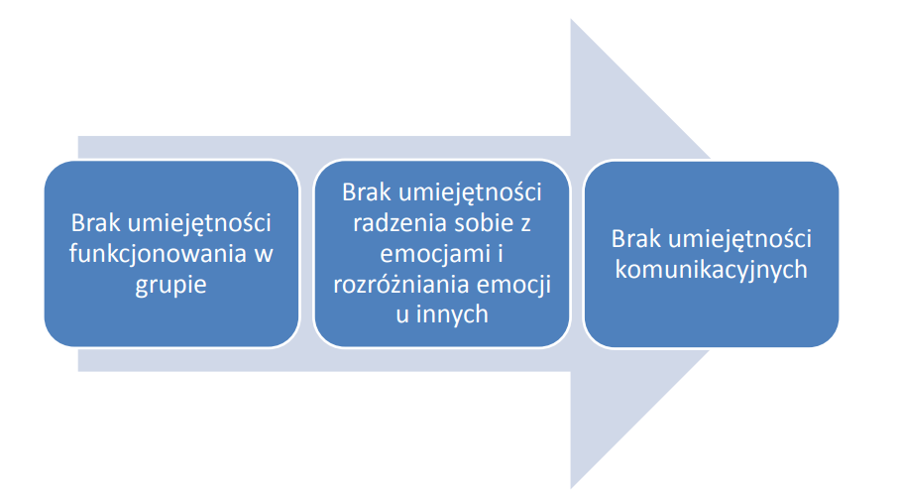
Podatność na uzależnienia wynika z braku umiejętności:

Slide 13
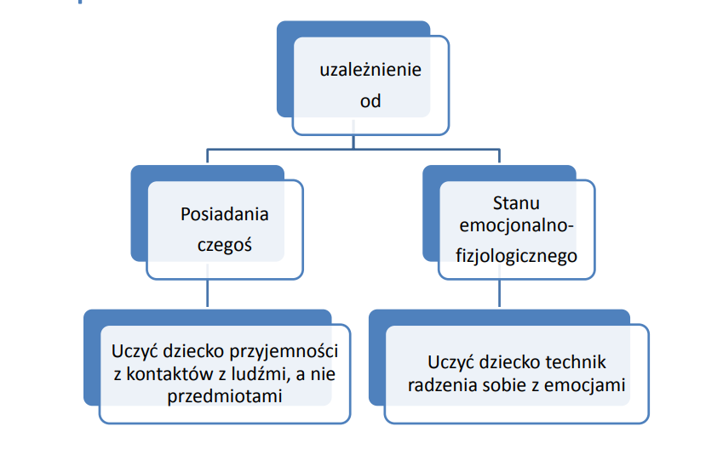
Co robić, aby dziecko było silne i odporne na uzależnienia?

Slide 14
Co robić, aby dziecko było silne i odporne na uzależnienia?
Poświęcaj dziecku jak najwięcej czasu i zainteresowania.
Nagradzaj dziecko swoim własnym czasem, a nie przedmiotami.
Kupuj zabawki , po to, aby się nimi razem z innymi bawiło lub się rozwijało, a nie po to, aby je mieć.
Kiedy dziecko się nudzi, proponuj mu zabawy, pomoc Tobie i koniecznie rozmowę z Tobą, zamiast filmów czy bajek.

Slide 15
Co robić, aby dziecko było silne i odporne na uzależnienia? cd.
Rozmawiaj z dzieckiem o tym, co czuje, pozwól mu przeżywać gniew i frustrację w sposób akceptowany społecznie.
Nie uciekaj od trudnych rozmów, przypominaj dziecku o korzyściach oraz zagrożeniach wynikające z wpływu mediów.
Opracujcie wspólnie z innymi członkami regulamin korzystania z komputera i telewizji oraz powieście go w widocznym miejscu.

Slide 16
Co robić, aby dziecko było silne i odporne na uzależnienia? cd.
Kontroluj dziecko w czasie oglądanie telewizji, pracy przy komputerze. Zwrócić uwagę na to, w jaki sposób korzysta z Internetu, telewizora czy telefonu komórkowego;
Nie pozwalaj na instalowanie gier pokazujących przemoc, drastycznych, promujących negatywne postawy;
Zainstaluj w domowym komputerze programy i systemy filtrujące zasoby Internetu -ograniczy to w dużym stopniu dostęp do treści niepożądanych. Przydatne mogą być aplikacje , np. Beniamin- monitoruje dostęp do Internetu, aplikacji i gier, filmów na Youtube, lokalizację dziecka; kontroluje treści, umożliwia zarządzanie komputerem i telefonem zdalnie itd;)

Slide 17
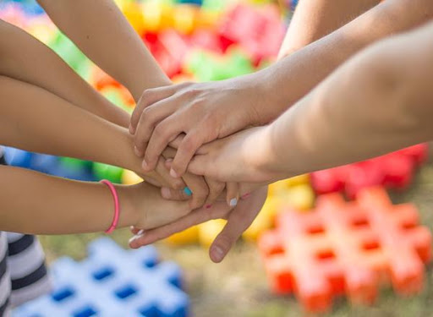
Opracowała Anna Stańdo
na podstawie:
serii „Eduterapeutica- problemy wychowawcze” EiSYSTEM

